Slide 1



TIN HỌC
GV: Nguyễn Hải Yến
Notes:
Xin chào các bạn học sinh lớp 3 trng..........Năm học này, chúng mình được làm quen với một môn học mới đó là môn Tin học.

Slide 2


Slide 3


SÁCH GIÁO KHOA

Slide 4


Slide 5

NỘI DUNG MÔN HỌC
CĐ4: Thiết kế bài trình chiếu
CĐ1: Khám phá máy tính
CĐ2: Em tập vẽ
4
5
3
2
CĐ5: Thế giới Logo
1
CĐ3: Soạn thảo văn bản

Slide 6
NỘI DUNG MÔN HỌC
CĐ4: Thiết kế bài trình chiếu
CĐ1: Khám phá máy tính
CĐ2: Em tập vẽ
4
5
3
2
CĐ5: Thế giới Logo
1
CĐ3: Soạn thảo văn bản

Slide 7
CHỦ ĐỀ 1: KHÁM PHÁ MÁY TÍNH
BÀI 1: NHỮNG GÌ EM ĐÃ BIẾT
GV: Nguyễn Hải Yến

Slide 8
MỤC TIÊU
Ôn tập các kiến thức, kĩ năng đã học về máy tính, thư mục, thư mục con.
1

Slide 9
Notes:
Xin chào các bạn. Các bạn còn nhớ mình là ai không? Mình là máy tính thông minh, nhanh nhẹn và hay giúp đỡ mọi người đây!
Năm học trước, mình đã cùng các bạn học cách sử dụng chuột, bàn phím, học cách vẽ hình với phần mềmpaint, soạn thảo văn bản với pm wỏd và thiết kêsbài trinh chieu voi pm pp. Năm học này các bạn có muốn cùng tớ học thêm nhiều kiến thức hay không nào? Nào chúng mình cùng bắt đầu nhé!

Slide 10
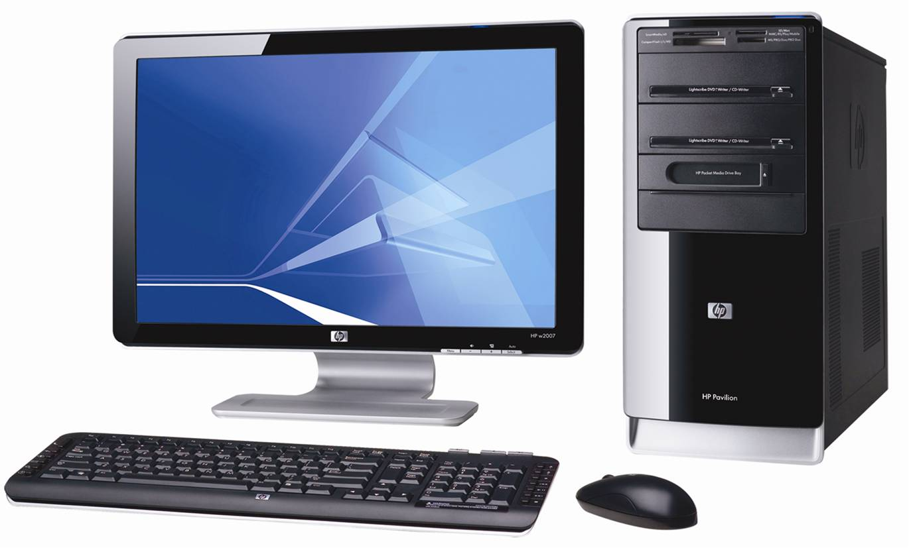
Bài 1: Các bộ phận của máy tính
a, Điền tên các bộ phận chính của máy tính để bàn vào chỗ chấm (…)
……………..
……………..
1
2
……………...
4
3
…………………

Slide 11
Notes:
Xin chào các bạn. Các bạn còn nhớ mình là ai không? Mình là máy tính thông minh, nhanh nhẹn và hay giúp đỡ mọi người đây!
Năm học trước, mình đã cùng các bạn học cách sử dụng chuột, bàn phím, học cách vẽ hình với phần mềmpaint, soạn thảo văn bản với pm wỏd và thiết kêsbài trinh chieu voi pm pp. Năm học này các bạn có muốn cùng tớ học thêm nhiều kiến thức hay không nào? Nào chúng mình cùng bắt đầu nhé!

Slide 12
Bài 1: Các bộ phận của máy tính
a, Điền tên các bộ phận chính của máy tính để bàn vào chỗ chấm (…)
…………………
2
Thân máy
…………………
1
Màn hình
…………………
Bàn phím
4
3
…………………
Chuột

Slide 13
Notes:
Xin chào các bạn. Các bạn còn nhớ mình là ai không? Mình là máy tính thông minh, nhanh nhẹn và hay giúp đỡ mọi người đây!
Năm học trước, mình đã cùng các bạn học cách sử dụng chuột, bàn phím, học cách vẽ hình với phần mềmpaint, soạn thảo văn bản với pm wỏd và thiết kêsbài trinh chieu voi pm pp. Năm học này các bạn có muốn cùng tớ học thêm nhiều kiến thức hay không nào? Nào chúng mình cùng bắt đầu nhé!

Slide 14
b. Trao đổi với bạn, điền từ: tín hiệu vào, xử lí, hiển thị kết quả vào chỗ chấm (…) để được câu đúng
Thân máy tính chứa nhiều chi tiết tinh vi, trong đó có bộ …………….
Màn hình máy tính dùng để………………… làm việc của máy tính
Chuột và bàn phím dùng để đưa …………… máy tính

Slide 15
b. Trao đổi với bạn, điền từ: tín hiệu vào, xử lí, hiển thị kết quả vào chỗ chấm (…) để được câu đúng
Thân máy tính chứa nhiều chi tiết tinh vi, trong đó có bộ …………….
Màn hình máy tính dùng để………………… làm việc của máy tính
Chuột và bàn phím dùng để đưa …………… máy tính

Slide 16
b. Trao đổi với bạn, điền từ: tín hiệu vào, xử lí, hiển thị kết quả vào chỗ chấm (…) để được câu đúng
Thân máy tính chứa nhiều chi tiết tinh vi, trong đó có bộ …………….
Màn hình máy tính dùng để………………… làm việc của máy tính
Chuột và bàn phím dùng để đưa …………… máy tính
xử lý
hiển thị kết quả
tín hiệu vào

Slide 17
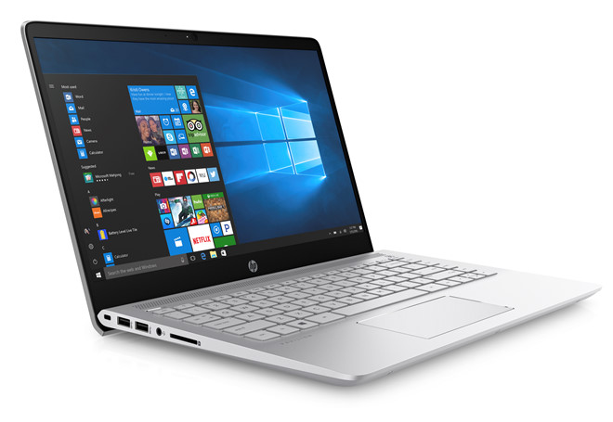
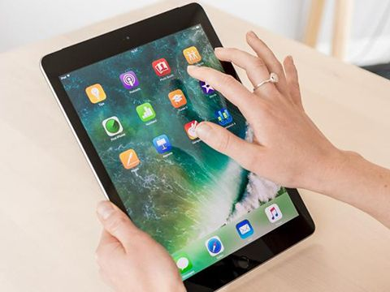
c. Điền các từ di chuyển, con trỏ chuột, bàn phím, cảm ứng chuột vào chỗ (…) để được câu đúng
Để điều khiển ……………………của máy tính xách tay, em……………………ngón tay lên vùng………………….
Máy tính bảng không có………………….tách rời, khi cần sử dụng chỉ cần điều khiển để hiển thị trên màn hình

Slide 18
c. Điền các từ di chuyển, con trỏ chuột, bàn phím, cảm ứng chuột vào chỗ (…) để được câu đúng
Để điều khiển ……………………của máy tính xách tay, em……………………ngón tay lên vùng………………….
Máy tính bảng không có………………….tách rời, khi cần sử dụng chỉ cần điều khiển để hiển thị trên màn hình

Slide 19
c. Điền các từ di chuyển, con trỏ chuột, bàn phím, cảm ứng chuột vào chỗ (…) để được câu đúng
Để điều khiển ……………………của máy tính xách tay, em……………………ngón tay lên vùng………………….
Máy tính bảng không có………………….tách rời, khi cần sử dụng chỉ cần điều khiển để hiển thị trên màn hình
con trỏ chuột
di chuyển
cảm ứng chuột
bàn phím

Slide 21

2. Thư mục
Thư mục là nơi lưu trữ thông tin trên máy tính.
Thư mục có thể có nhiều thư mục con khác nhau
LOP4A

Slide 22
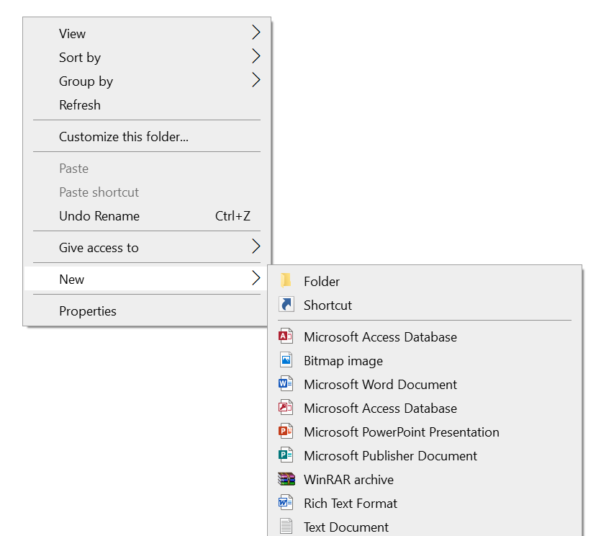
Tạo thư mục
Cách tạo thư mục: Bấm chuột phải/New/folder/gõ tên/Enter

Slide 23
Mở thư mục
Cách 1: Nháy chuột phải vào thư mục -> Chọn Open
Cách 2: Nháy đúp chuột vào biểu tượng của thư mục

Slide 24
Câu 2. Em tạo thư mục LOP4A trên màn hình nền rồi thực hiện các yêu cầu sau
Đánh dấu x vào ở sau câu đúng
Thực hiện lần lượt các thao tác:
Chọn thư mục LOP4A;
Nháy chuột phải vào thư mục LOP4A;
Chọn Open;
Chọn x trên góc phải cửa sổ

Slide 25
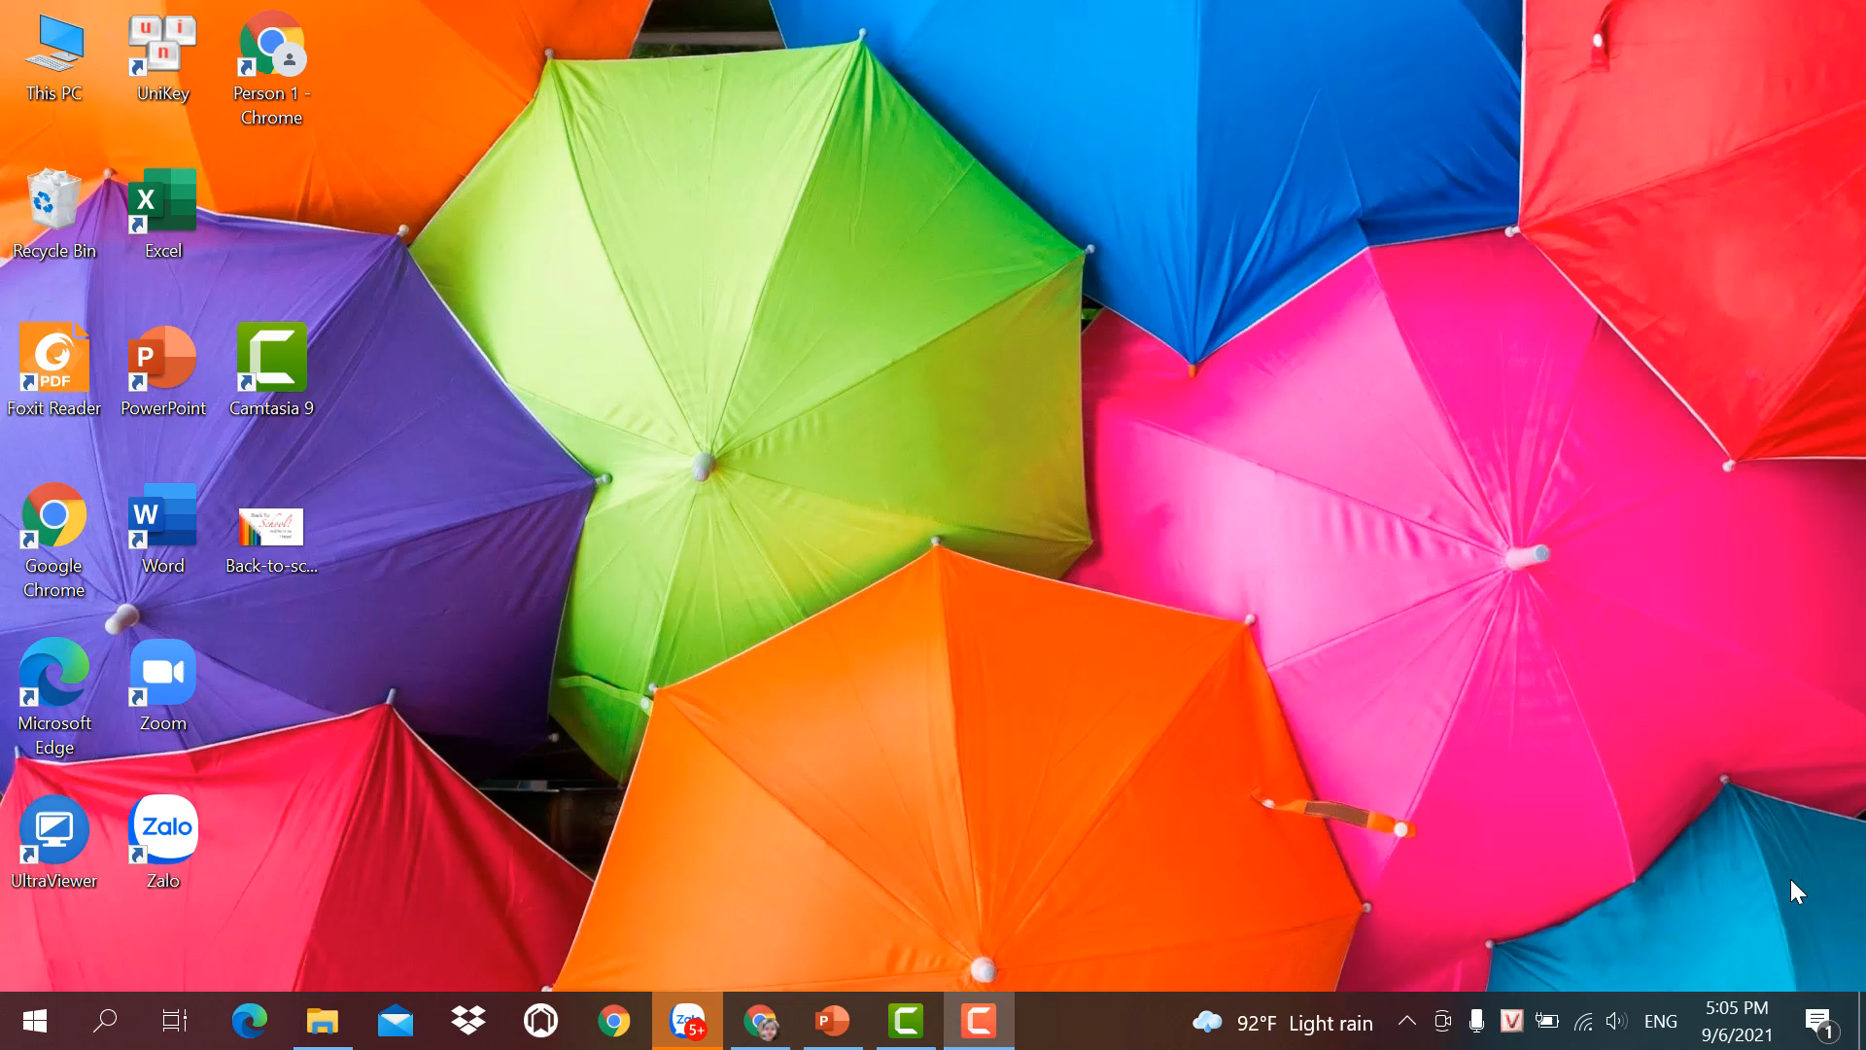

Slide 26
Các thao tác trên giúp em
Tạo thư mục LOP4A rồi đóng thư mục LOP4A
Tạo thư mục LOP4A rồi xóa thư mục LOP4A
Mở thư mục LOP4A rồi đóng thư mục LOP4A
Tạo thư mục LOP4A rồi đóng thư mục LOP4A
X

Slide 27
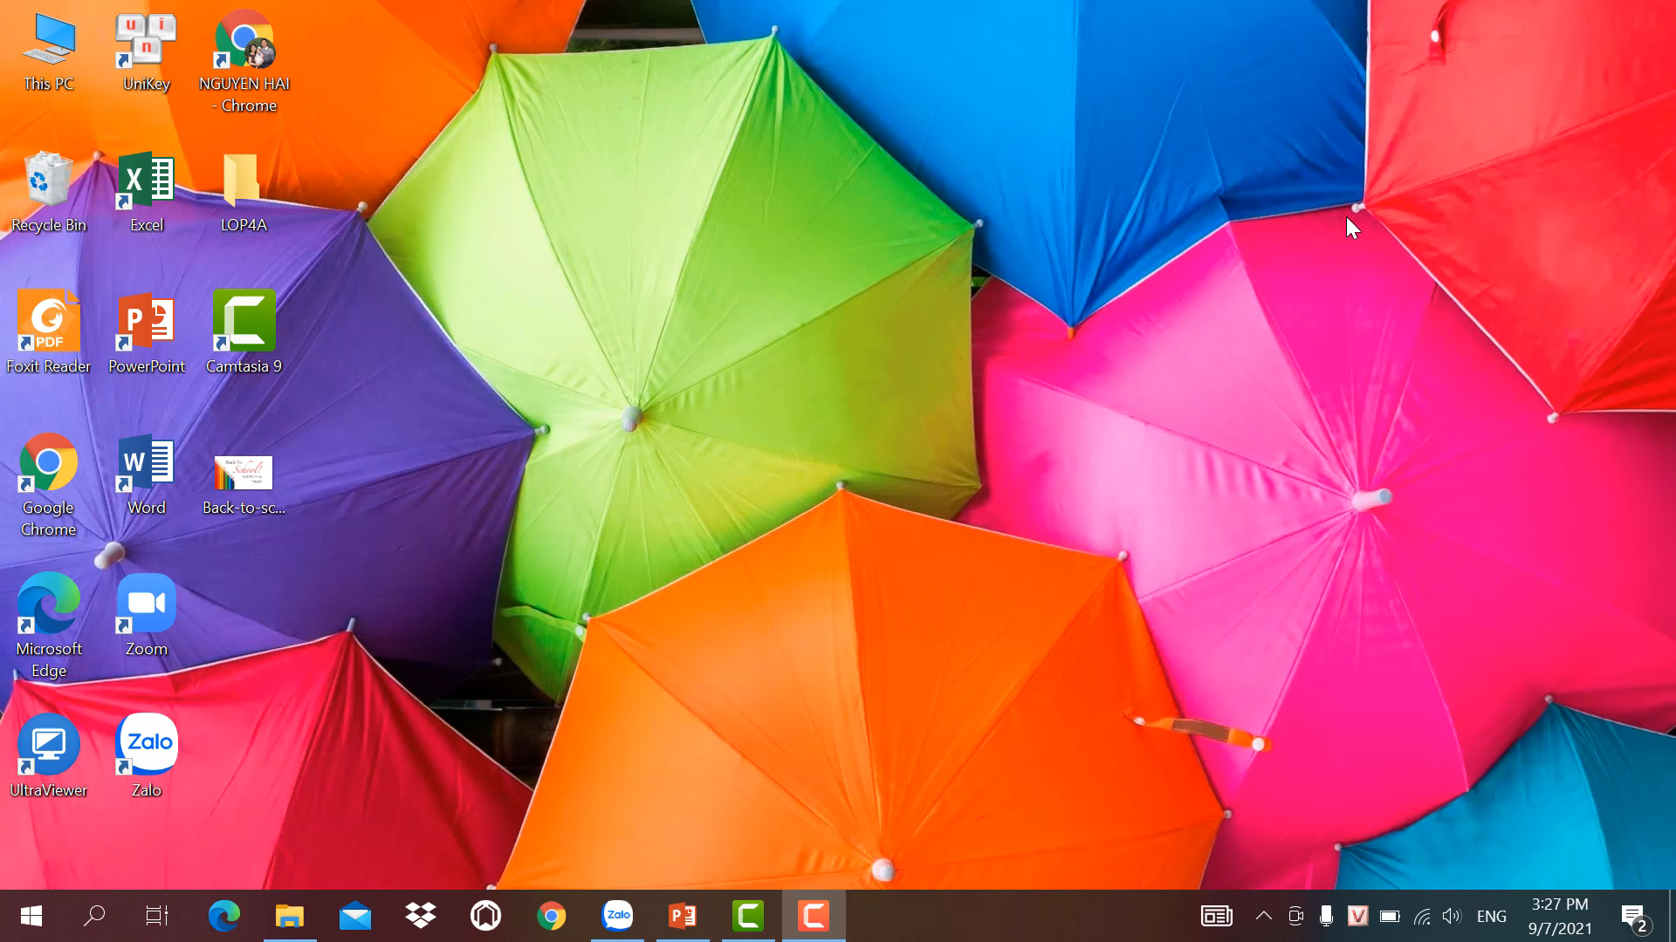
b. Thực hiện lần lượt các thao tác sau
Nháy đúp chuột vào thư mục LOP4A.
Chọn x trên góc phải cửa sổ.
Thao tác này giúp em làm gì?

Slide 28
Tạo thư mục LOP4A rồi đóng thư mục LOP4A
Tạo thư mục LOP4A rồi xóa thư mục LOP4A
Mở thư mục LOP4A rồi đóng thư mục LOP4A
Tạo thư mục LOP4A rồi đóng thư mục LOP4A
X

Slide 29
So sánh với kết quả ở 2 hoạt động
Hoạt động a
Hoạt động b
Chọn thư mục LOP4A;
Nháy chuột phải vào thư mục LOP4A;
Chọn Open;
Chọn x trên góc phải cửa sổ
Nháy đúp chuột vào thư mục LOP4A.
Chọn x trên góc phải cửa sổ.

Slide 30
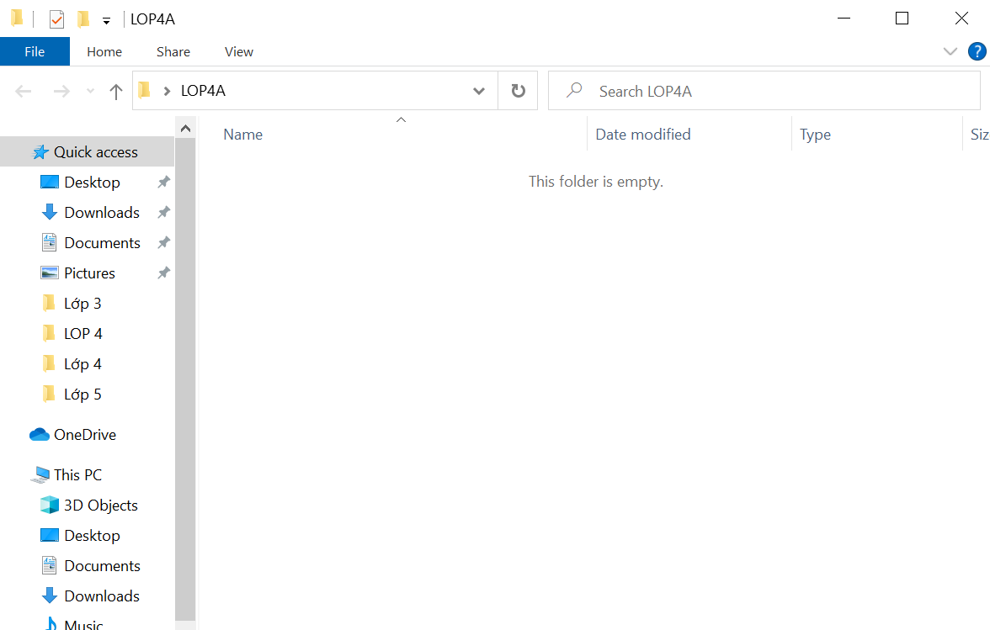

Thư mục LOP4A đang mở
Nháy đúp chuột vào thư mục LOP4A sẽ mở được thư mục LOP4A

Slide 31
3. Thực hiện các yêu cầu sau
Trên màn hình nền, tạo thư mục KHOILOP4
Tạo thư mục con của thư mục KHOILOP4 có tên lớp em (ví dụ LOP4A,…)
Trong thư mục lớp em, tạo thư mục con có tên em và tên một vài bạn trong lớp

Slide 32
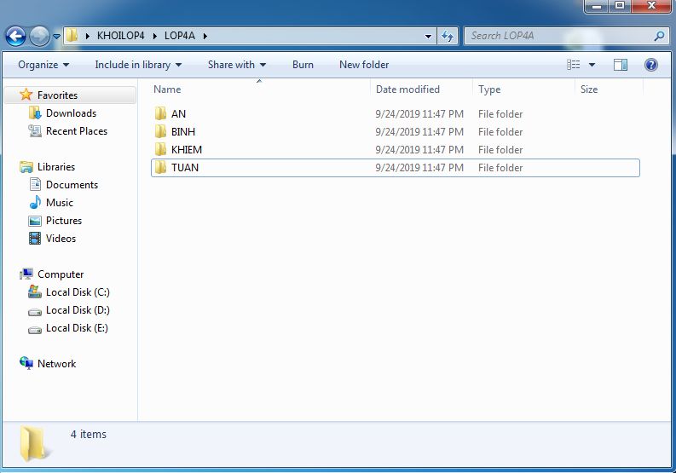
Đọc thông tin trong hình rồi điền từ còn thiếu vào chỗ (…) để được câu đúng
Thư mục …………………đang mở
Thư mục AN là ………………............của thư mục LOP4A
Thư mục LOP4A có các thư mục con là: AN,……….., …….. và……..
Tên thư mục LOP4A trên thanh địa chỉ
Thư mục AN là thư mục con của thư mục LOP4A
LOP4A
THƯ MỤC CON
BINH
KHIEM
TUAN

Slide 33
Hoạt động ứng dụng và mở rộng
Mở thư mục có tên lớp em đã tạo ở hoạt động 3b. Tạo thư mục LAN là thư mục con của thư mục có tên lớp em theo cách sau :
Mở thư mục tên lớp em ;
Nháy chọn New folder ;
Gõ tên thư mục là LAN rồi bấm Enter

Slide 34
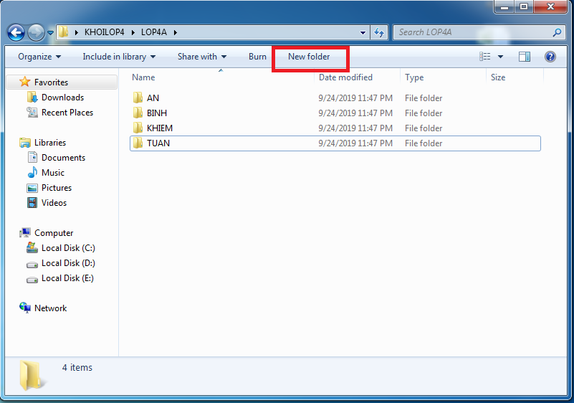
Nháy chọn New folder

Slide 36

Em cần ghi nhớ
Máy tính có 4 bộ phận chính là: chuột, bàn phím, màn hình và thân máy.
Thư mục là nơi lưu trữ thông tin.
Tạo các thư mục khoa học và hợp lí sẽ giúp việc tìm kiếm dễ dàng và nhanh chóng.

